Slide 1
§ 23. Реформация и религиозные войны

Slide 2
Проверка д/з

Slide 3

План урока
Причины и предпосылки Реформации
Начало Реформации в Германии
Распространение Реформации в Европе и основание протестантских церквей
Раскол Европы на католическую и протестантскую
Контрреформация

Slide 4
1. Причины и предпосылки Реформации

Slide 5
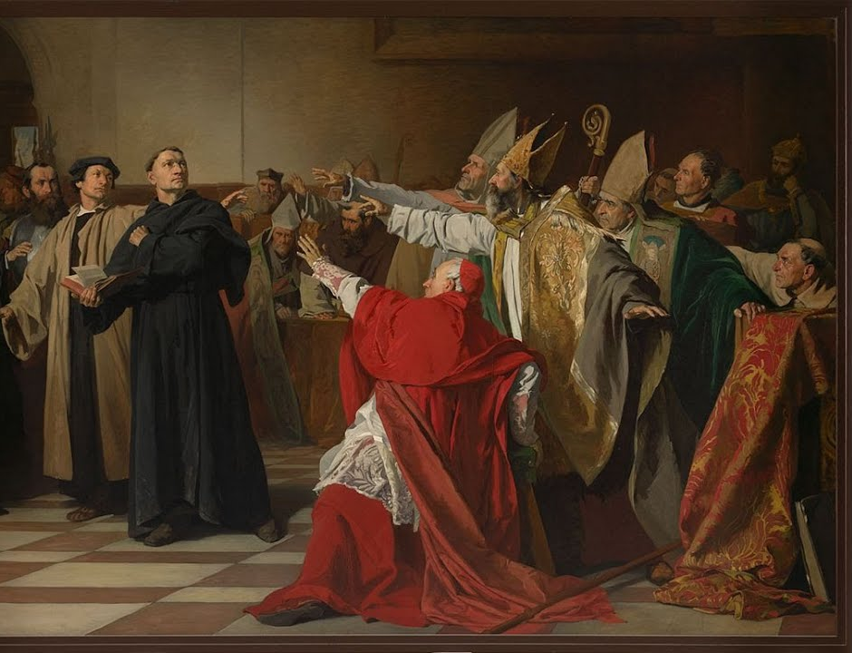
Реформация
самое массовое религиозное и социально- политическое движение XVI в., ставящая целью реформирование католической церкви,

Slide 6
Причины Реформации
Идеи гуманизма и Возрождения, которые призывали к новому прочтению Библии и трудов авторитетных христианских богословов
Великосветский образ жизни духовенства
Пренебрежение соблюдением церковных обетов и уставов
Занятия прибыльной деятельностью (плата за проведение обрядов, симония, продажа индульгенций и т. п.)
Борьба монархов и церкви за привилегии и власть

Slide 7
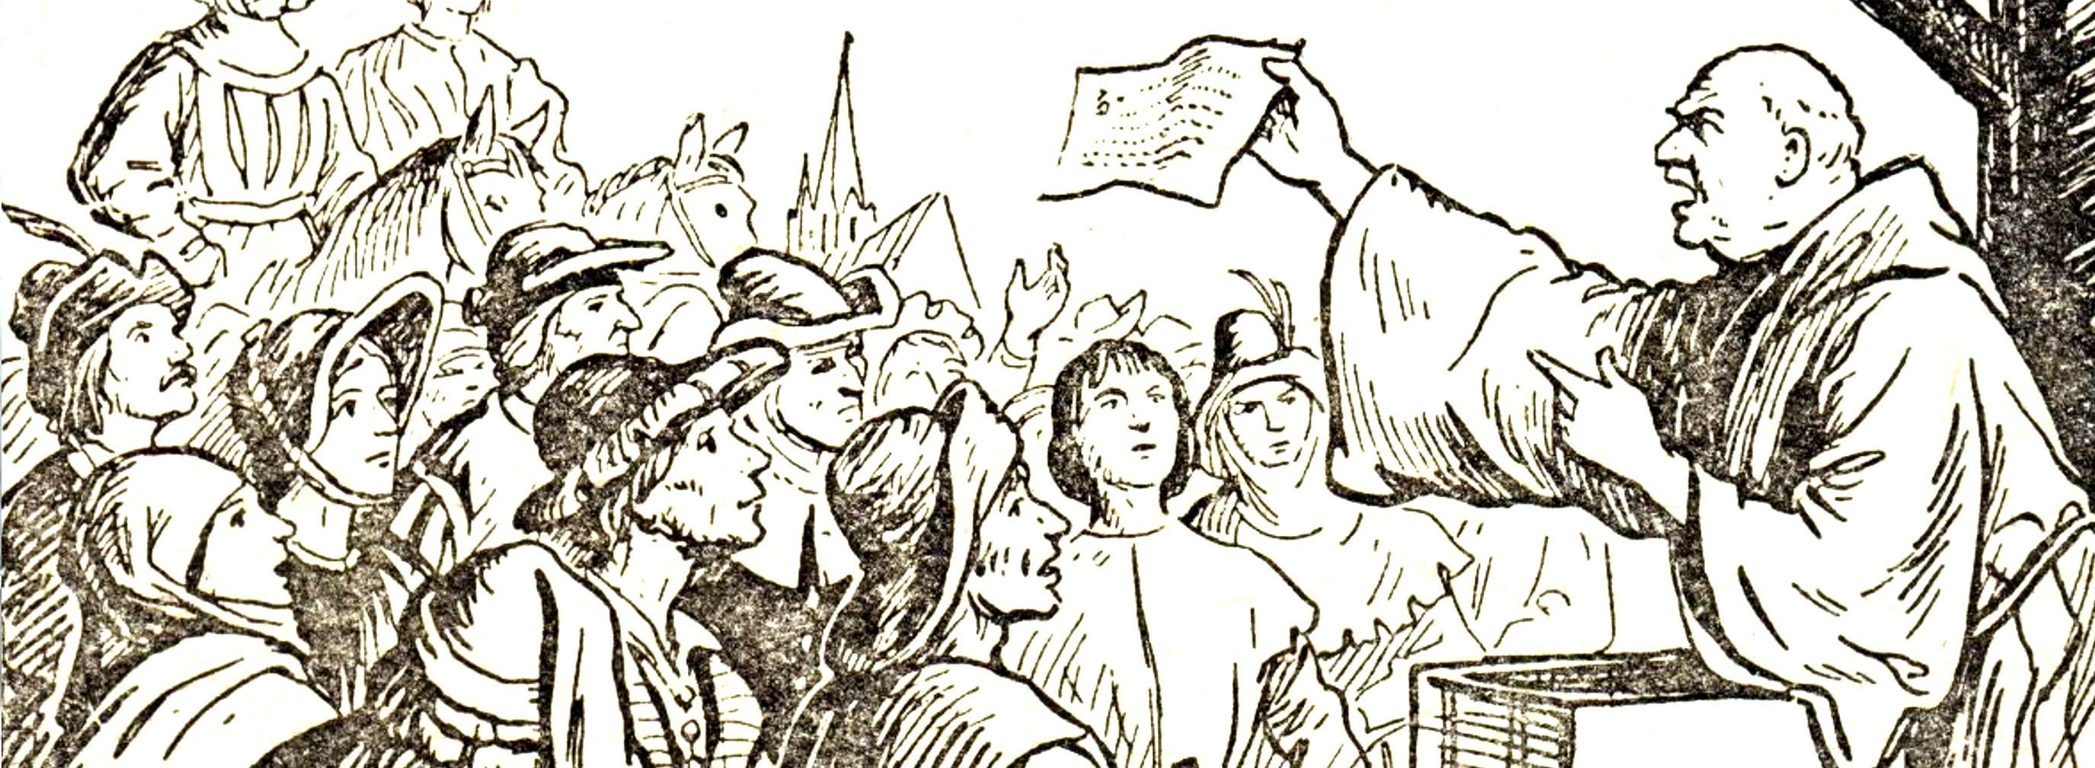
Индульгенция
это полное или частичное отпущение грехов за плату, а также свидетельство об этом. К XVI в. любой человек, даже мошенник или преступник, мог купить себе отпущение грехов

Slide 8
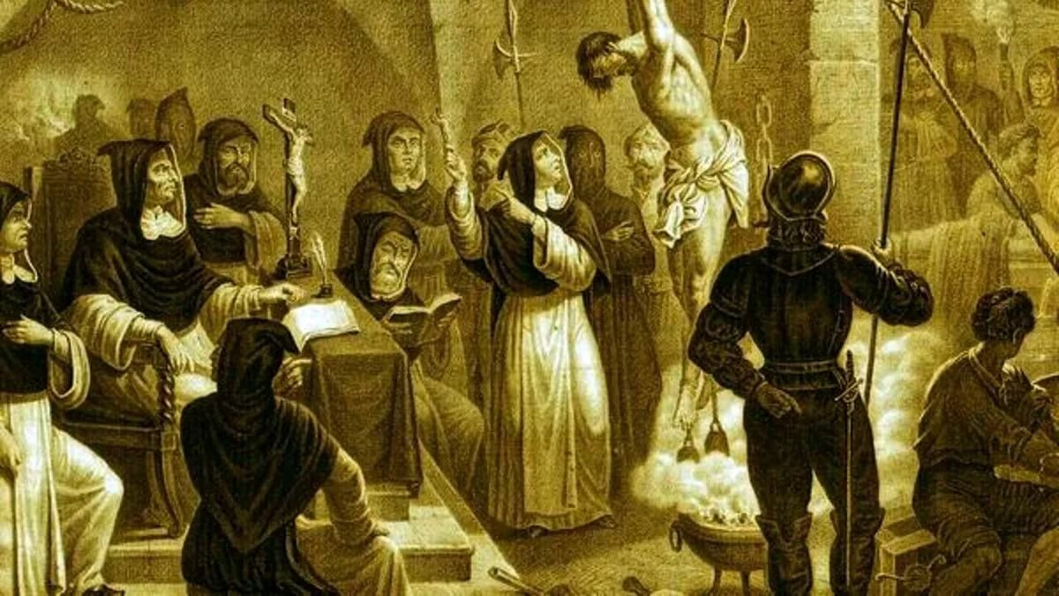
Инквизиция
общее название ряда учреждений Католической церкви, предназначенных для борьбы с ересью.общее название ряда учреждений Католической церкви, предназначенных для борьбы с ересью и инокомыслием

Slide 9
2. Начало Реформации в Германии

Slide 10
Причины Реформации в Германии
В начале XVI в. по стране прокатилась волна восстаний крестьян и горожан
Обострились противоречия между обедневшим рыцарством и князьями
В политически раздробленном государстве католическая церковь чувствовала себя полновластной хозяйкой
Откровенный грабеж и произвол, накопление богатства и роскошь вызывали возмущение католической церковью

Slide 11
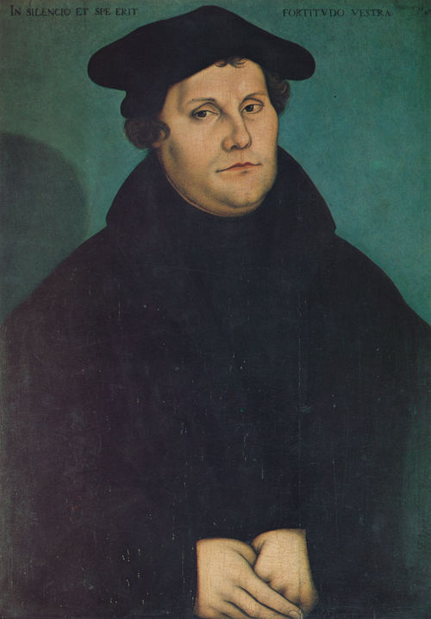
Мартин Лютер
немецкий христианский богослов, бывший монах–августинец, инициатор Реформации, ведущий переводчик Библии на немецкий язык. Ключевой создатель протестантизма, именем которого названо одно из его крупнейших направлений — лютеранство

Slide 12
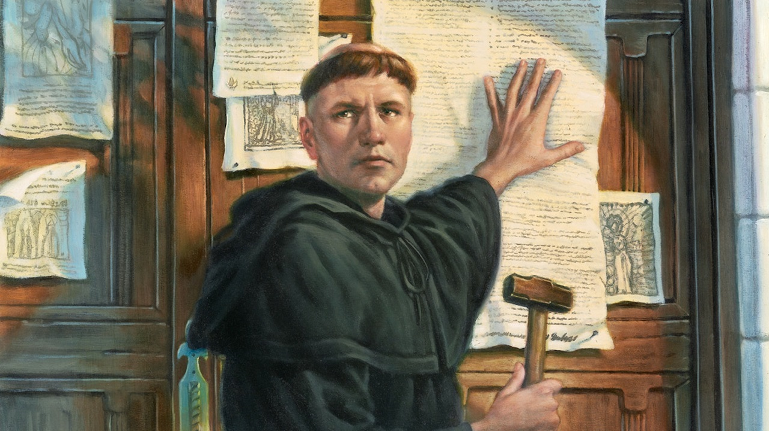
«95 тезисов»

Slide 13
Идеи Мартина Лютера
Спасение души человека, считал Лютер, не зависит от церковных таинств, обрядов и пожертвований в пользу церкви, а достигается чистой верой
Христиане должны верить в Священное Писание и понимать его, а не бездумно повиноваться папе
Лютер призывал к секуляризации церковных земель (их передаче в государственную собственность) и закрытию монастырей, к полной автономии верующих от церковной иерархии и папства
Выступая против церкви, Лютер не призывал изменять само общество. Он признавал социальную несправедливость и считал, что ее нельзя уничтожить
Его учение выражало прежде всего взгляды богатых горожан и немецких князей. Они стремились ослабить папскую власть, но сохранить существующее положение в обществе

Slide 14
3. Распространение Реформации в Европе и основание протестантских церквей

Slide 15
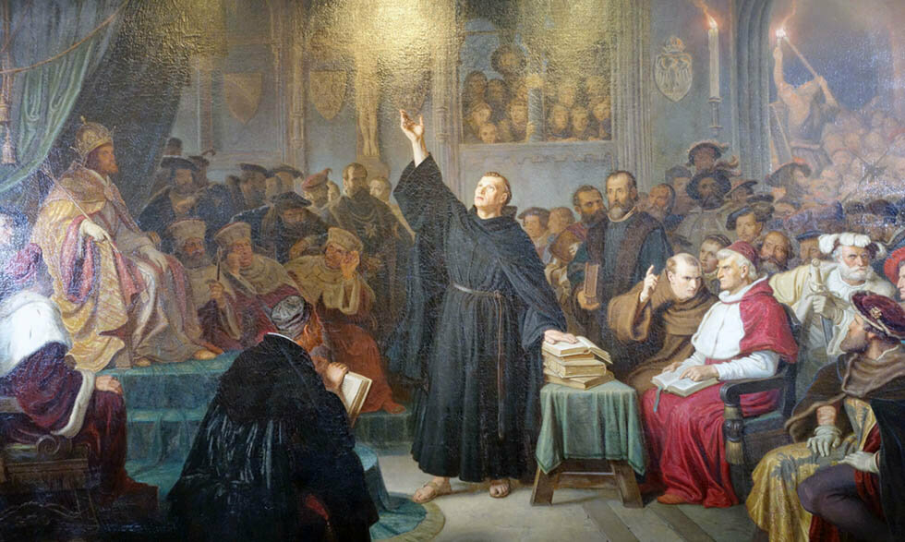
Протестантизм
одно из трёх, наряду с православием и католицизмом, главных направлений христианства, представляющее собой совокупность независимых церквей, церковных союзов и деноминаций.

Slide 16
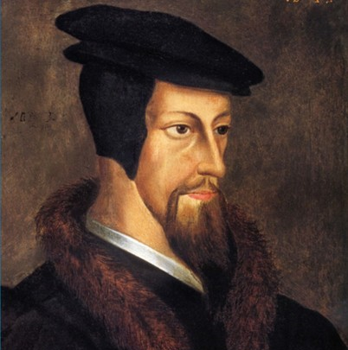
Жан Кальвин
теолог, полемист и пастор времён протестантской Реформации. Считается одним из основателей кальвинизма

Slide 17
Идеи кальвинизма
Важнейшим положением учения Кальвина стал догмат об абсолютном предопределении
Кальвин учил, что одних людей Бог предопределил к погибели, других — избранных — к спасению и вечному блаженству, независимо от их нравственности и поступков
Считал владение имуществом и его умножение делом богоугодным. Но он подчеркивал, что распоряжаться богатством надо с праведными целями
Оправдывал накопительство, стремление получить прибыль, строжайшую бережливость и расчет — качества, необходимые для делового и предприимчивого человека

Slide 18
Жан Кальвин в Швейцарии (Женеве)
Установил строгий надзор над поведением граждан и суровые наказания за преступления против нравов и веры. Несогласных с учением Кальвина либо высылали из города, либо казнили
Церковная организация кальвинистов строилась по республиканскому принципу. Руководители (старейшины) избирались из числа верующих, иерархия среди них отсутствовала
Кальвинизм начал активно распространяться и за пределами Швейцарии. Приверженцы учения Кальвина во Франции стали известны как гугеноты

Slide 19
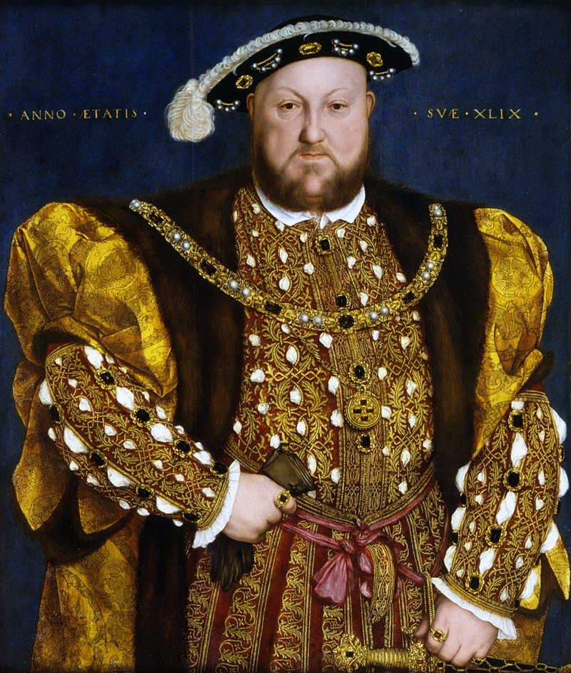
Генрих VIII
король Англии с 22 апреля 1509. В 1534 г. провозгласил себя главой английской церкви, что привело к возникновению англиканства

Slide 20
Идеи англиканства
Церковь подчинялась королю, а не Папе
Католические догматы и обряды сохранились. При этом материально церковь была сильно ущемлена: монастыри были закрыты, а их имущество и земли переданы в казну
Король Генрих VIII жестоко преследовал и католиков, которые хотели подчиняться папе римскому, и протестантов, требовавших более глубоких (в том числе и социальных) реформ

Slide 21
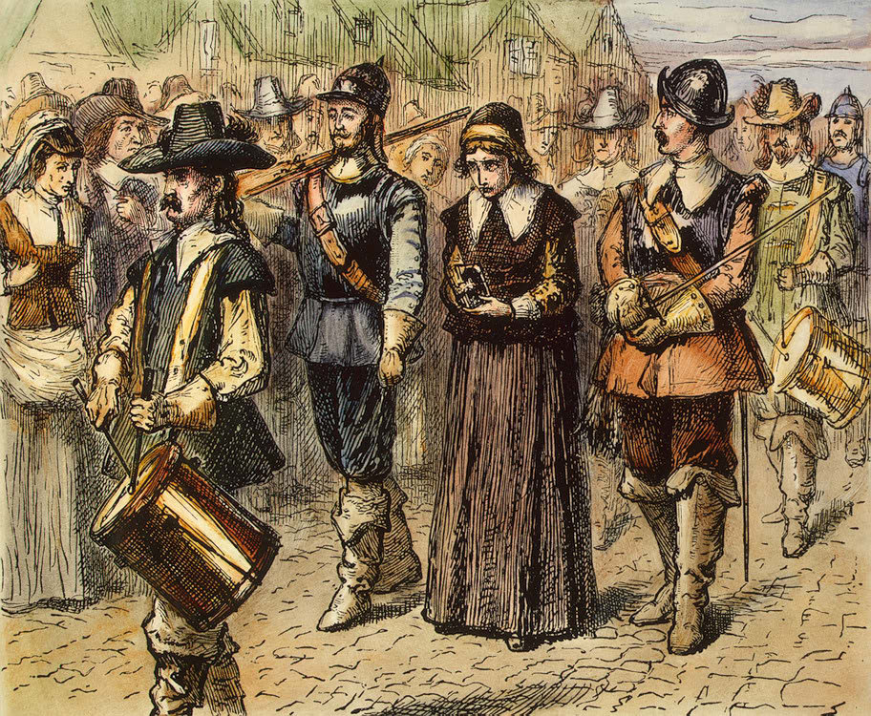
Пуритане
английские протестанты, не признававшие авторитет официальной церкви, последователи кальвинизма в Англии в XVI—XVII веках

Slide 22
4. Раскол Европы на католическую и протестантскую

Slide 23
Основные положения
В Италии, Испании и Португалии, где сохранилась католическая религия, преследовали протестантов
в северных государствах, принявших протестантизм, — Англии, Шотландии, Швеции и большей части Германии — гонениям подвергались католики
в 1529 г. император КарлV призвал восстановить католическое богослужение и искоренить учение Лютера в Священной Римской империи. Большинство германских князей поддержали императора

Slide 24
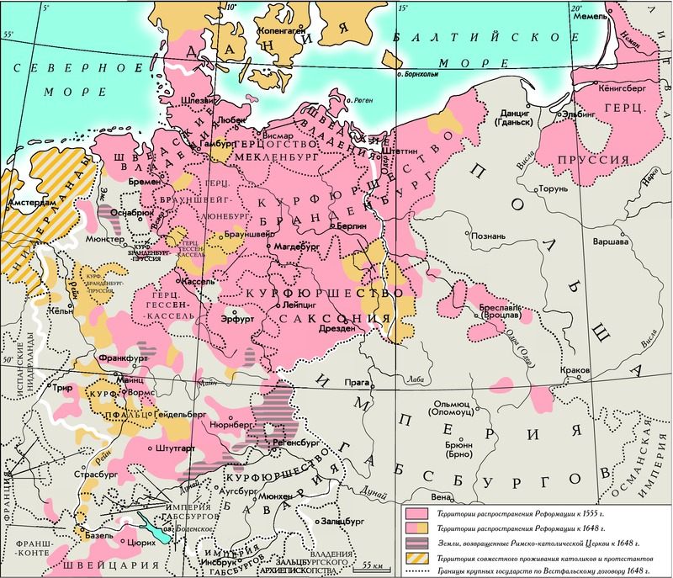
Шмалькальденская война 1547-1555 гг.

Slide 25
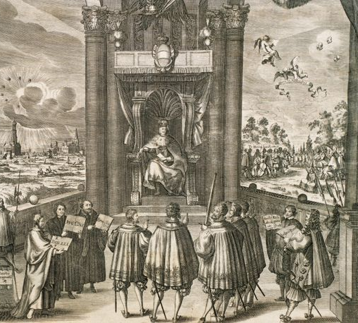
1555 г. – Аугсбургский религиозный мир
соглашение, заключённое 25 сентября 1555 года в рейхстаге в Аугсбурге между лютеранскими и католическими субъектами Священной Римской империи. Аугсбургский мир признал лютеранство официальной религией и установил право имперских сословий на выбор вероисповедания.

Slide 26
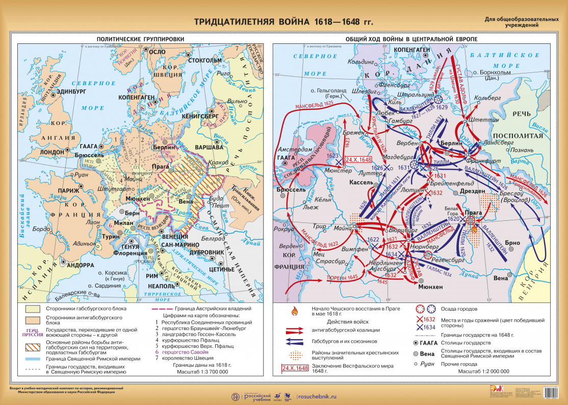
1618 – 1648 гг. – Тридцатилетняя война

Slide 27
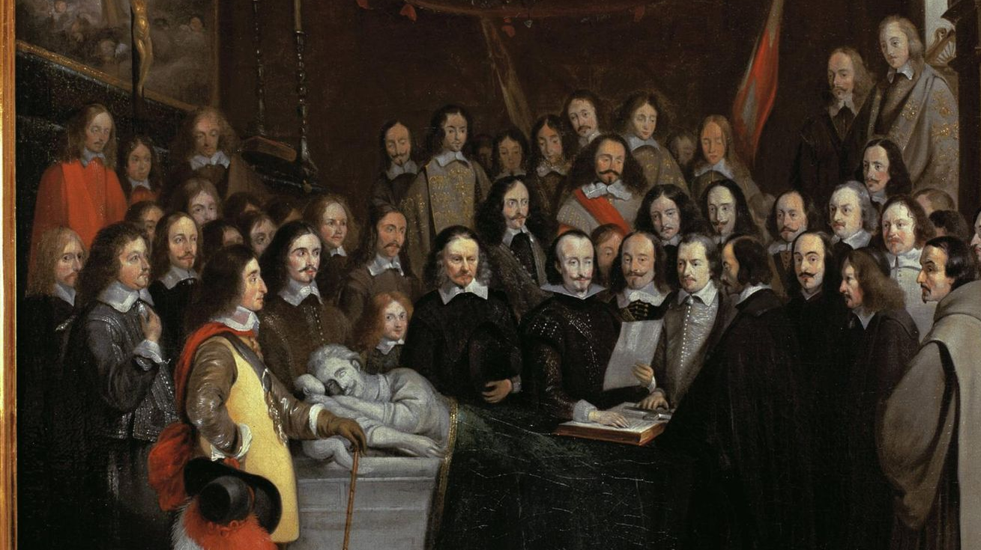
1648 г. – Вестфальский мир
закрепил политическую раздробленность Германии и существование на ее территории как католических, так и протестантских государств

Slide 28
5. Контрреформация

Slide 29
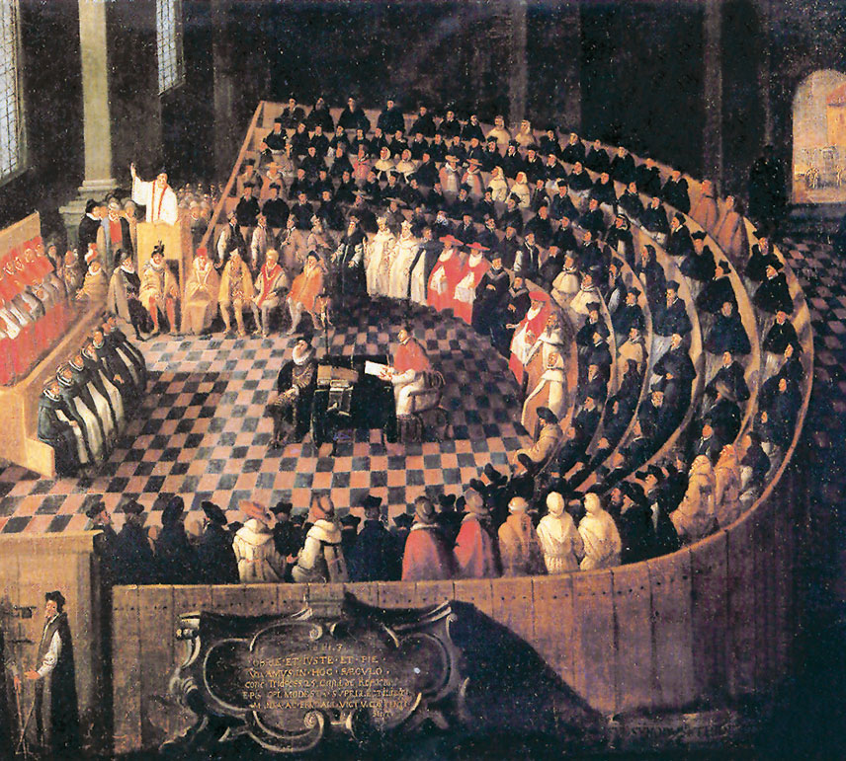
Контрреформация
католическое церковно-политическое движение в Европе середины XVI—XVII вв., направленное против Реформации и имевшее своей целью восстановить позиции и престиж Римско-католической церкви
Временные рамки Контрреформации: Тридентский собор (1545—1563) — окончание Тридцатилетней войны (1648)

Slide 30
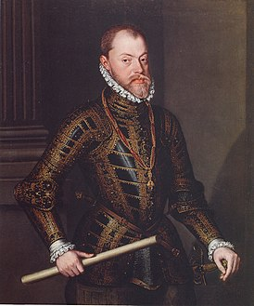
Филипп II Август
король Испании из династии Габсбургов. Сын и наследник императора Священной Римской империи Карла V
Являлся Военной и политической опорой католической церкви в XVI–XVII вв., одним из главных сторонников контрреформации

Slide 31
Мероприятия контрреформации
Усиление деятельности инквизиции
Создание ордена иезуитов (Общества Иисуса), одной из целей которого была борьба с протестантизмом любыми способами
Решения Тридентского собора, закрепившего незыблемость всех католических догматов, реформировавшего деятельность католической церкви

Slide 32
Итоги контрреформации
Благодаря усилиям ордена иезуитов Южная Германия, Австрия, протестанты Польши и Великого Княжества Литовского вернулись в лоно католической церкви
Многие народы Южной Америки и Азии были обращены в христианство
Общество Иисуса стало самой мощной и влиятельной силой католической церкви

Slide 33
Контроль знаний

Slide 34
Домашнее задание

Slide 35

Тест, оценки, д/з

